Slide 1
О той весне
Елена Плотникова

Slide 3
Елена Плотникова
Создатель прекрасной песне « О той весне» . В 2009году. Песня о патриотизме и чтоб мы помнили наших предков ведь они нам дали свободу.Я очень мало знаю прадедушку, который воевал мне было 3 года, когда он умер. Но мама и бабушка мне очень много рассказывали о нем и я горжусь им.

Slide 4
И все о той весне….которую наши предки ждали каждую секунду.

Slide 6
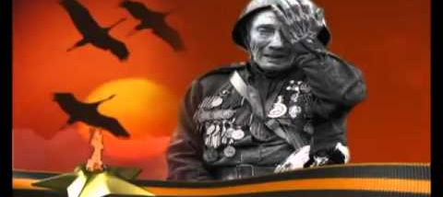
О той весне
Песня захватывает дух и наварачиваются слезы…СПАСИБО НИШИМ ПРЕДКАМ за Победу!!!!

